Slide 1
5 сынып
ҚАЗАҚ ТІЛІ
(Орыс тілді мектепке арналған)

Slide 2
Сабақтың тақырыбы:
«Сүйікті жазушы»
«Любимый писатель»

Slide 3
Тақырып бойынша сөздікпен жұмыс
Сүйікті-любимый
Дүниеге келу-появиться на свет
Жазушылар Одағы-Союз Писателей
Қызмет атқару-работать, служить

Slide 4
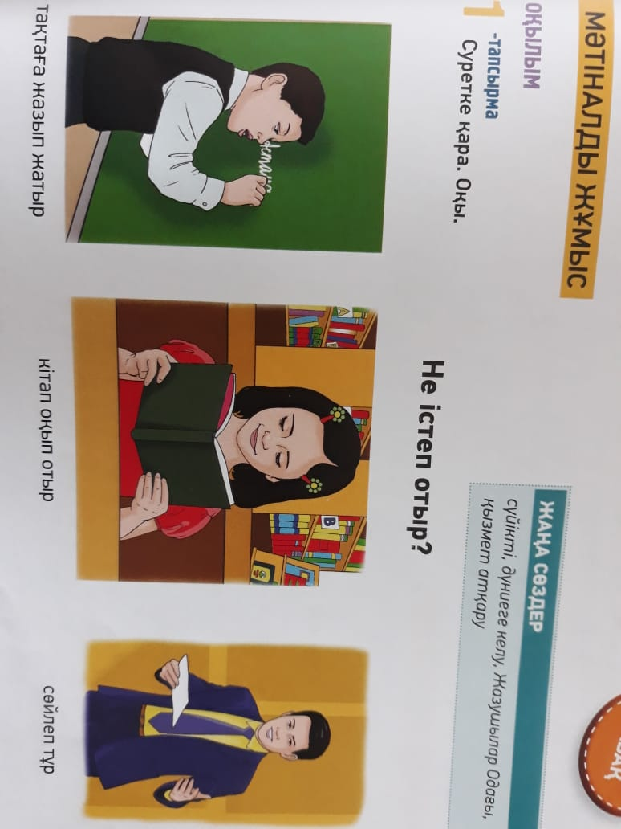
33 бет, 1 тап, суретке қара, кім не істеп отыр?
Стр 33,1 тап, посмотри на картинку, кто что делает?

Slide 5
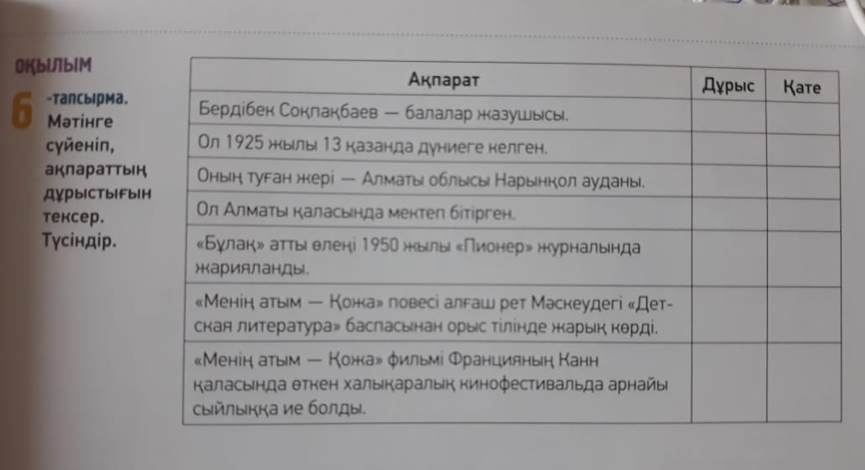
Стр 35, 6 тап, определи по тексту правильность или неправильность информации

Slide 6
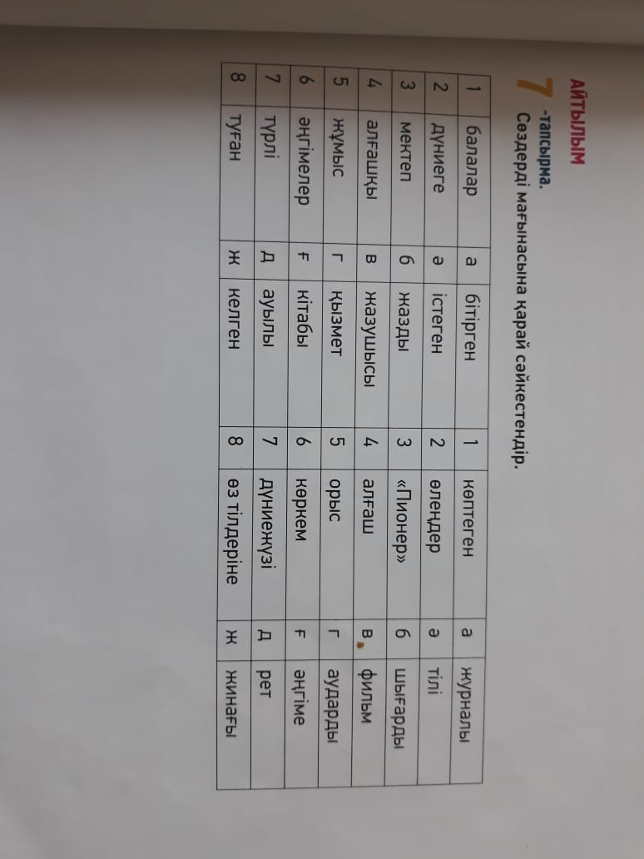
Стр 35,7 тап, сделай соответствие словам
Например: балалар жазушысы
дүниеге келген

